Slide 1
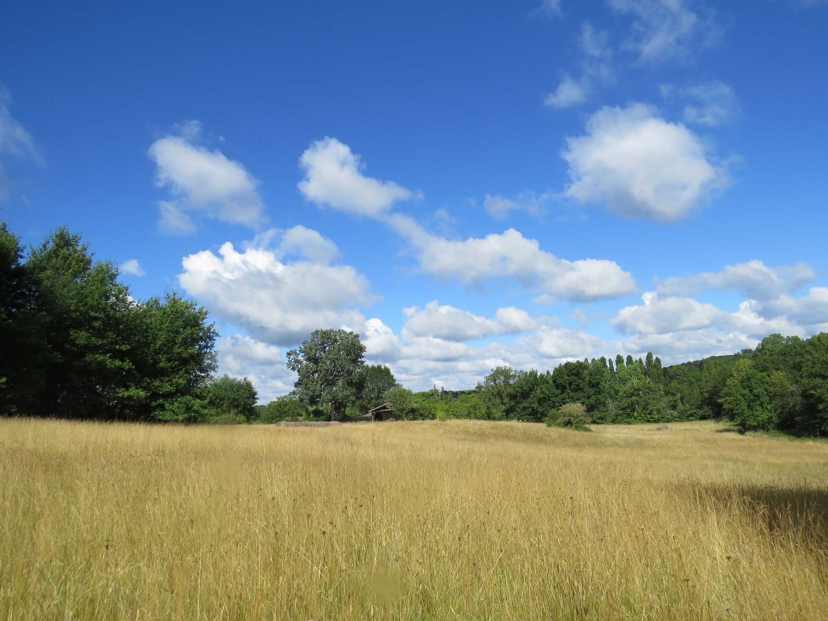

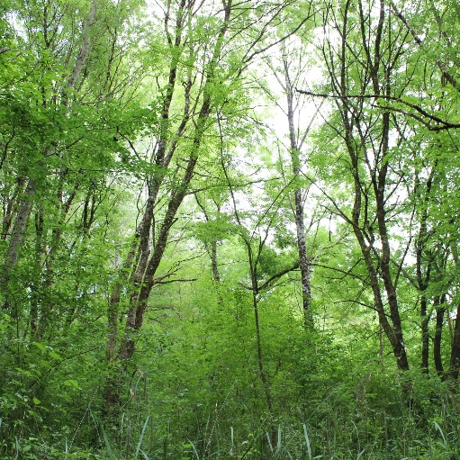
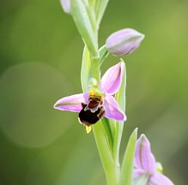
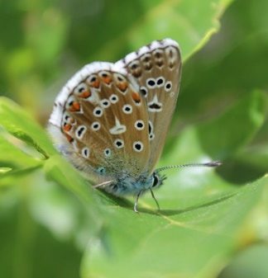
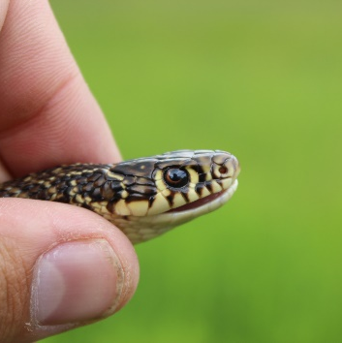
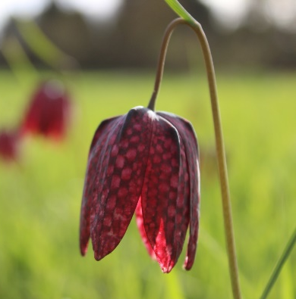
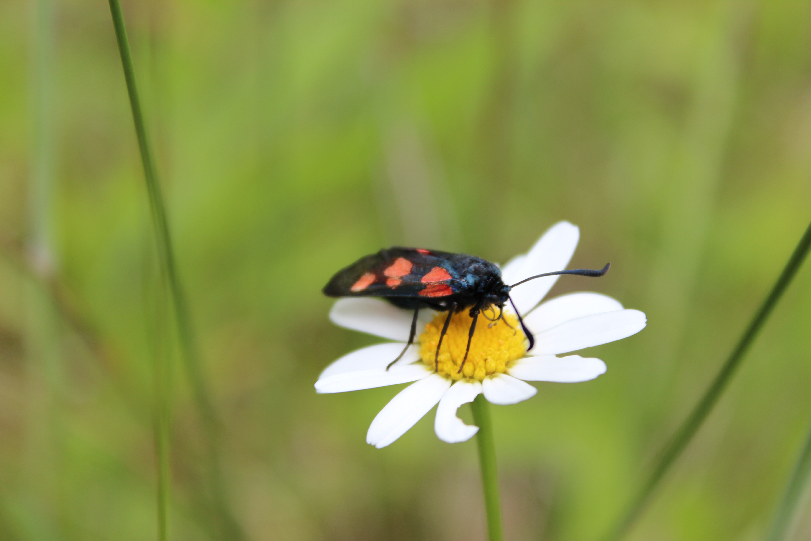

10 ans convention de gestion du Moulin de la ville
Tombeboeuf
Pays de Serres-Vallée du Lot

Slide 2
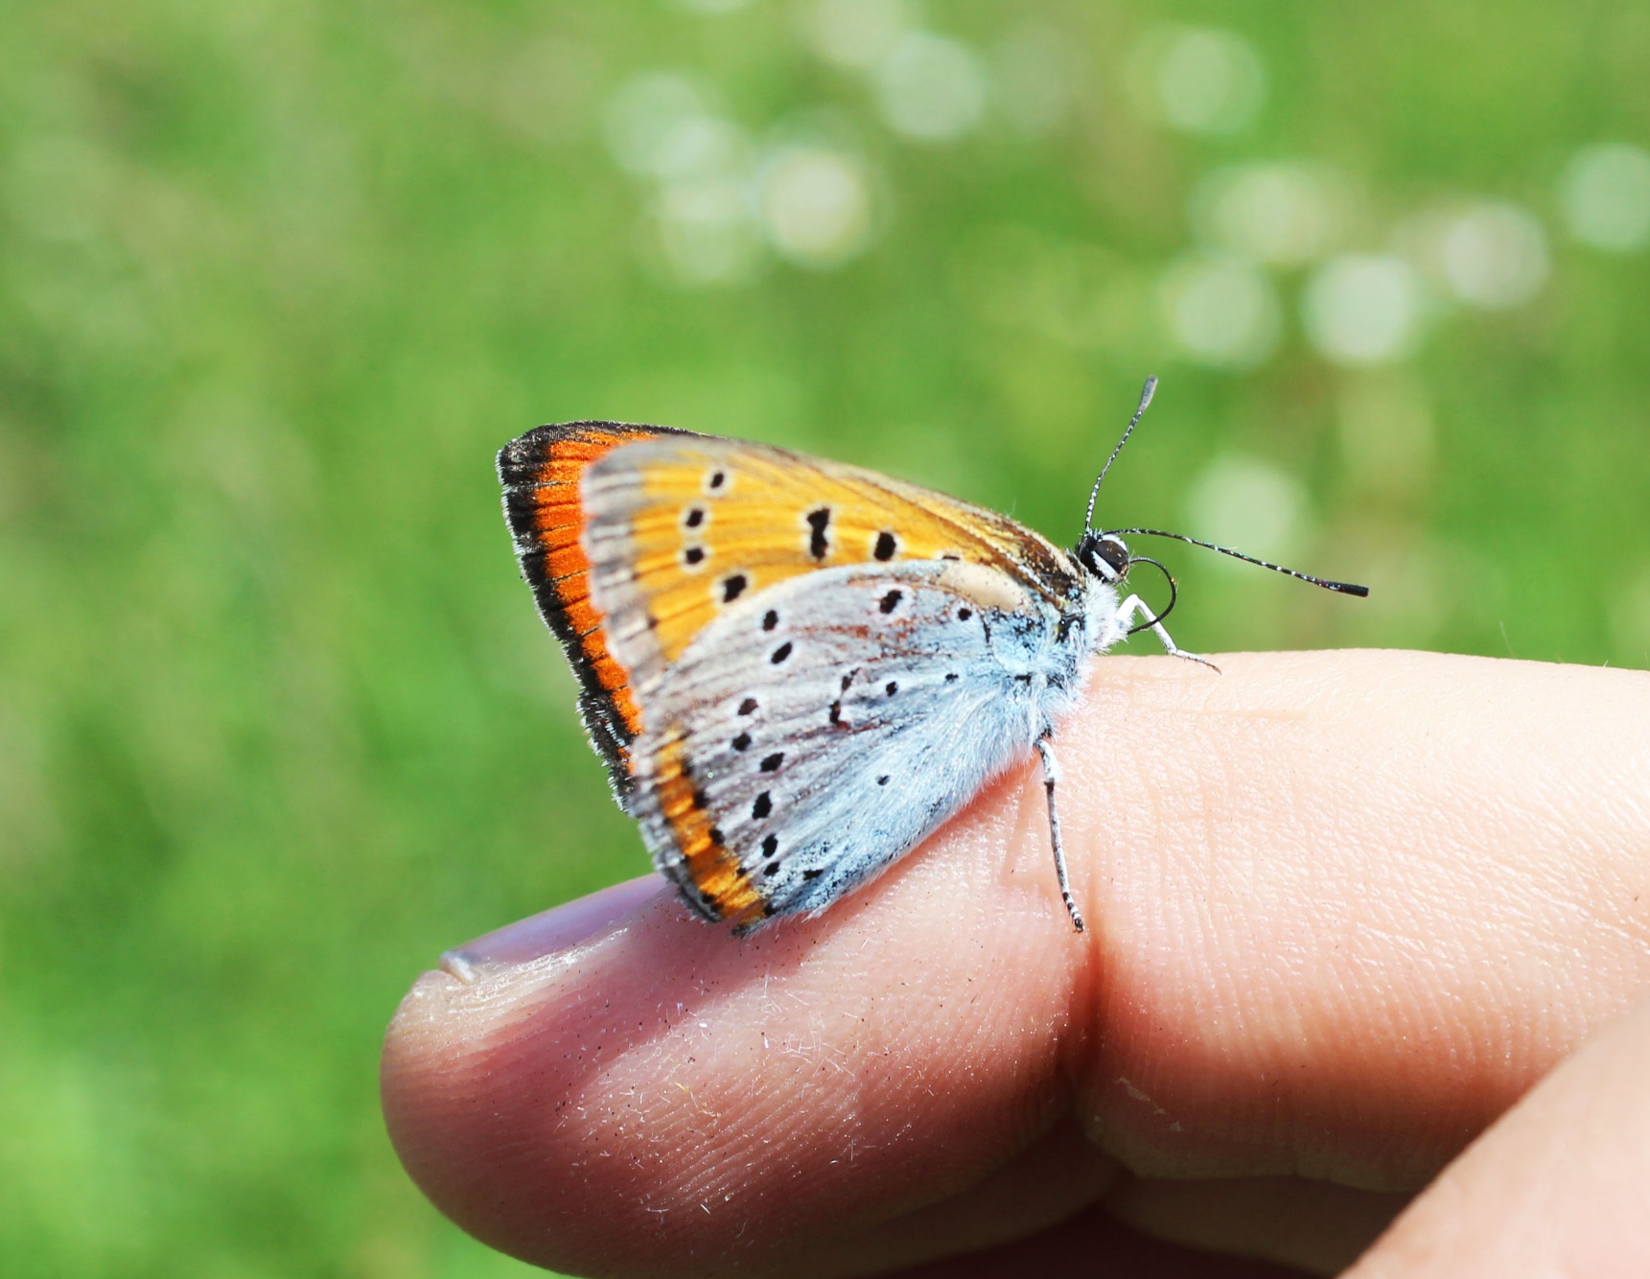
10 ans d’actions
en faveurde la biodiversité
Comment et pourquoi gérer un site naturel ?
L’année d’un chargé de mission biodiversité

Slide 3
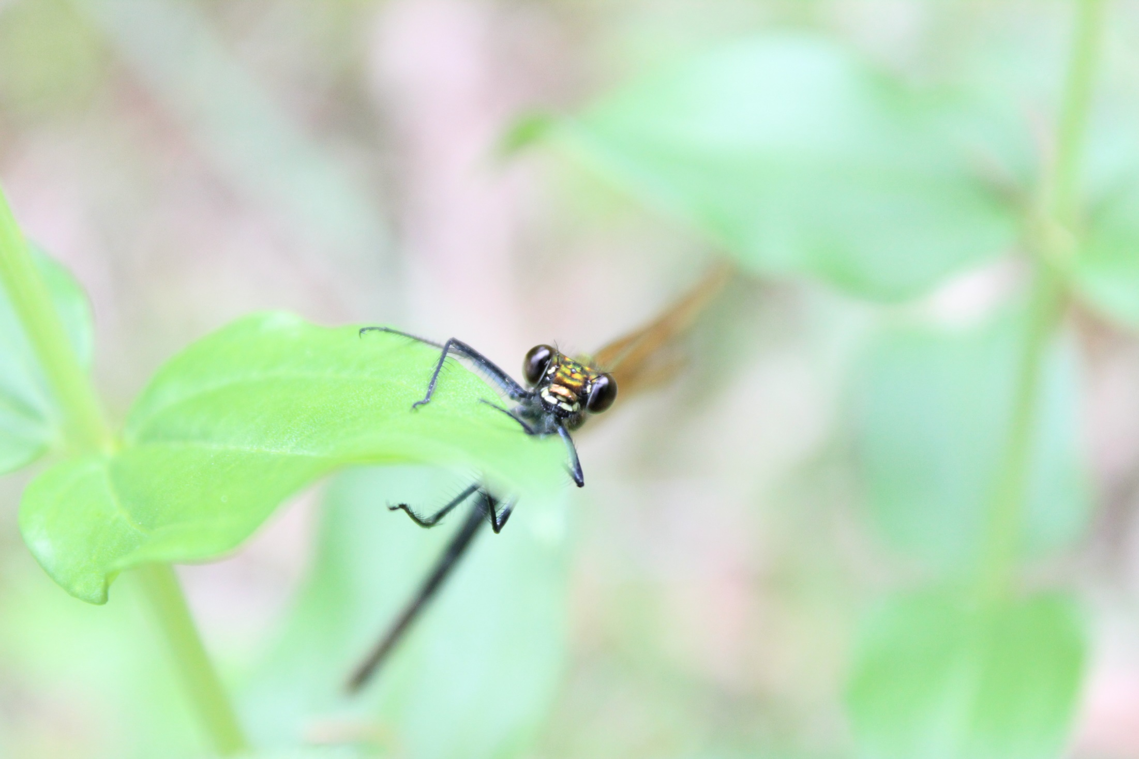
Suivis et inventaires

Slide 4


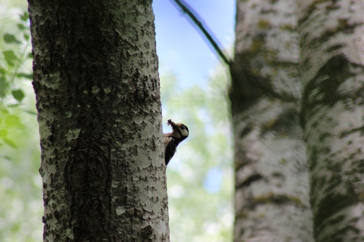
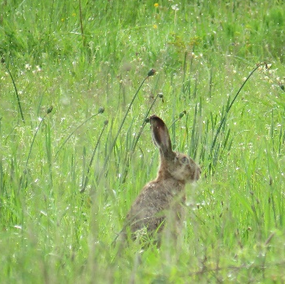
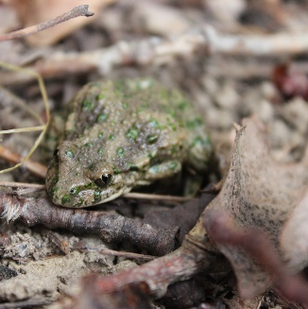
Suivis et inventaires en 2016
Papillons de jour
Libellules
Reptiles
Oiseaux
Mammifères
Amphibiens

Slide 5
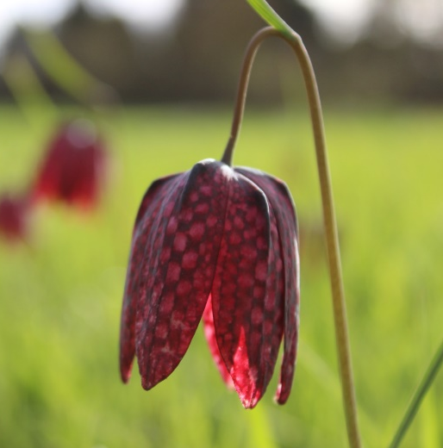
Suivis et inventaires en 2016
Plantes patrimoniales
Habitats
Orchidées

Slide 6
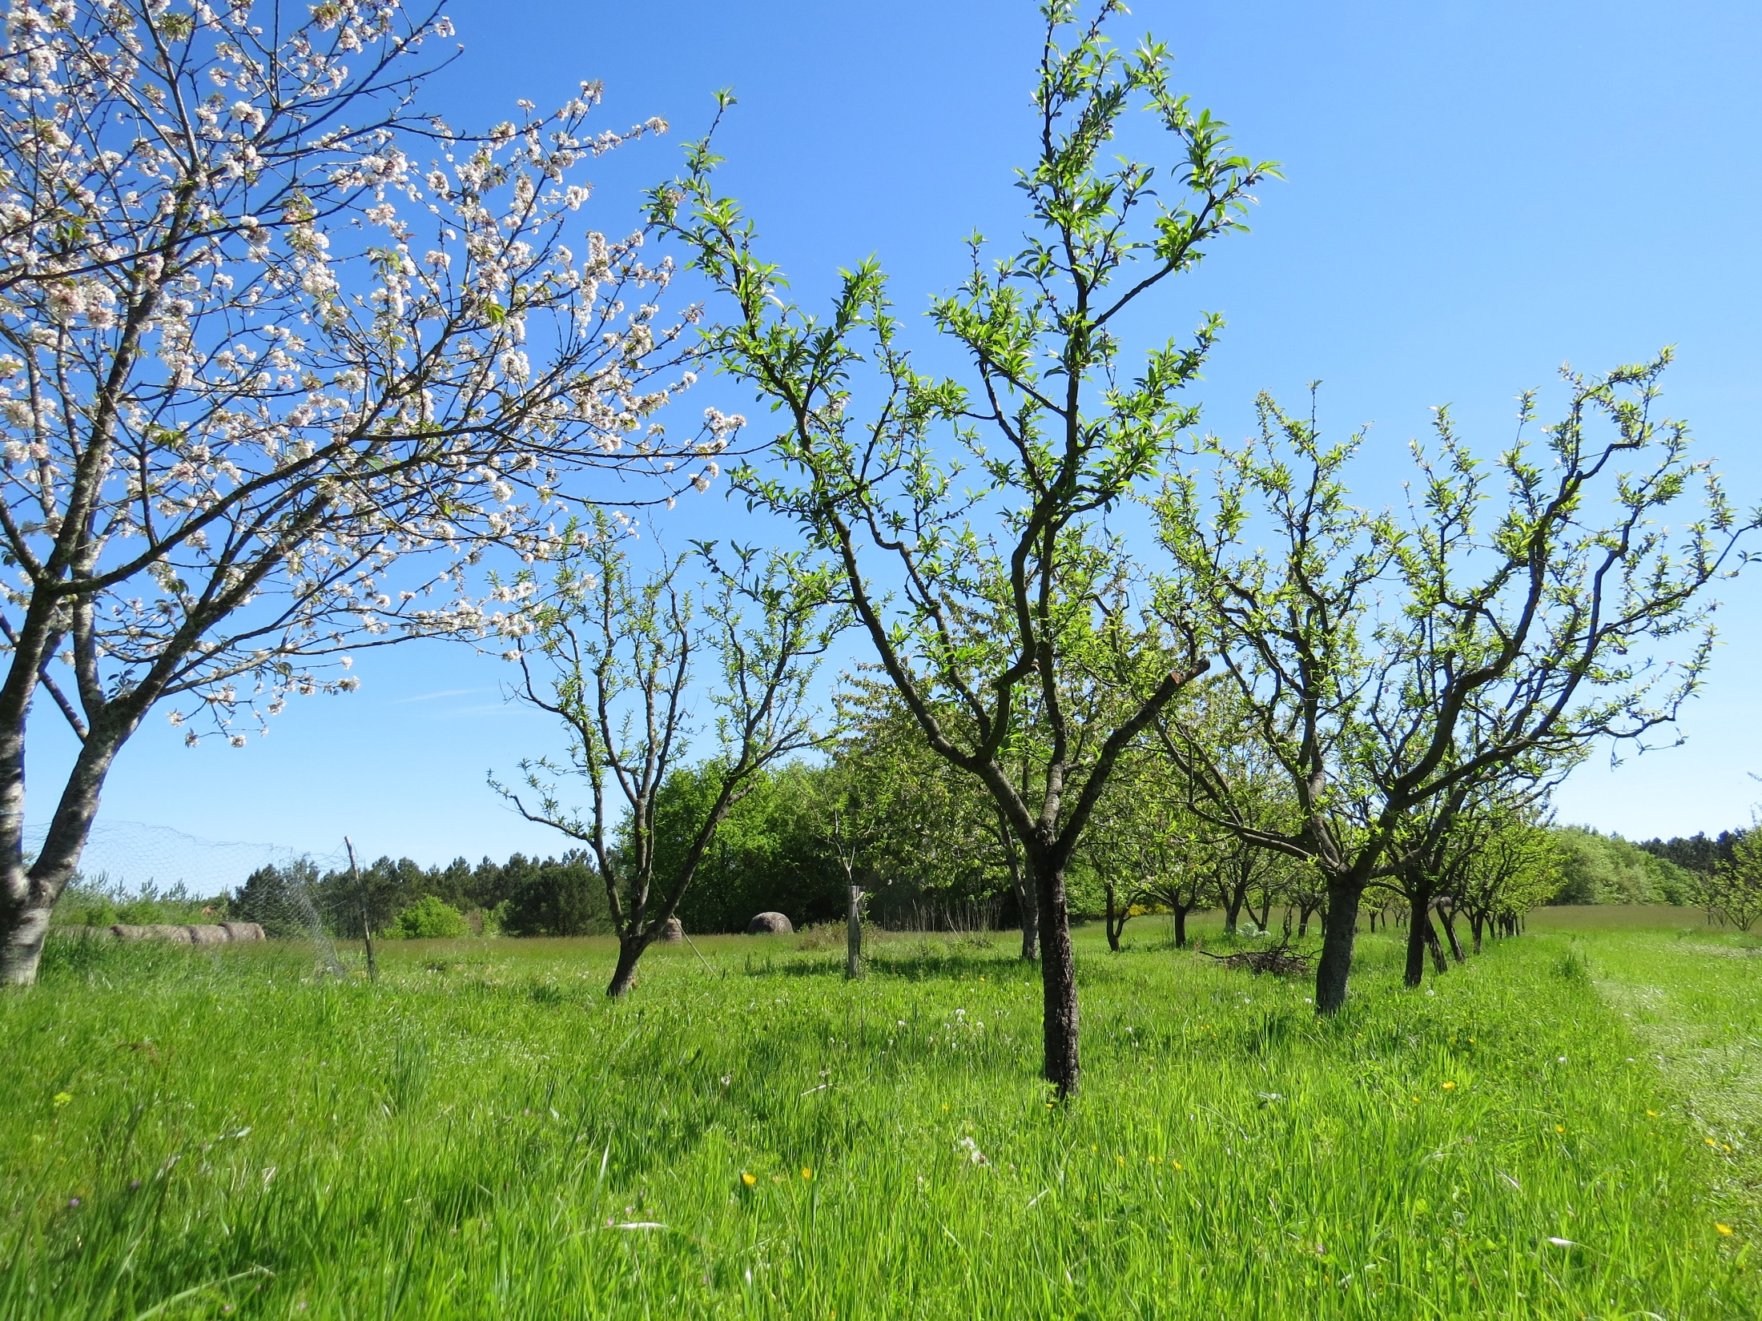




Observatoire agricole de la biodiversité
Papillons
Vers de terre
Invertébrés terrestres
Abeilles sauvages

Slide 7
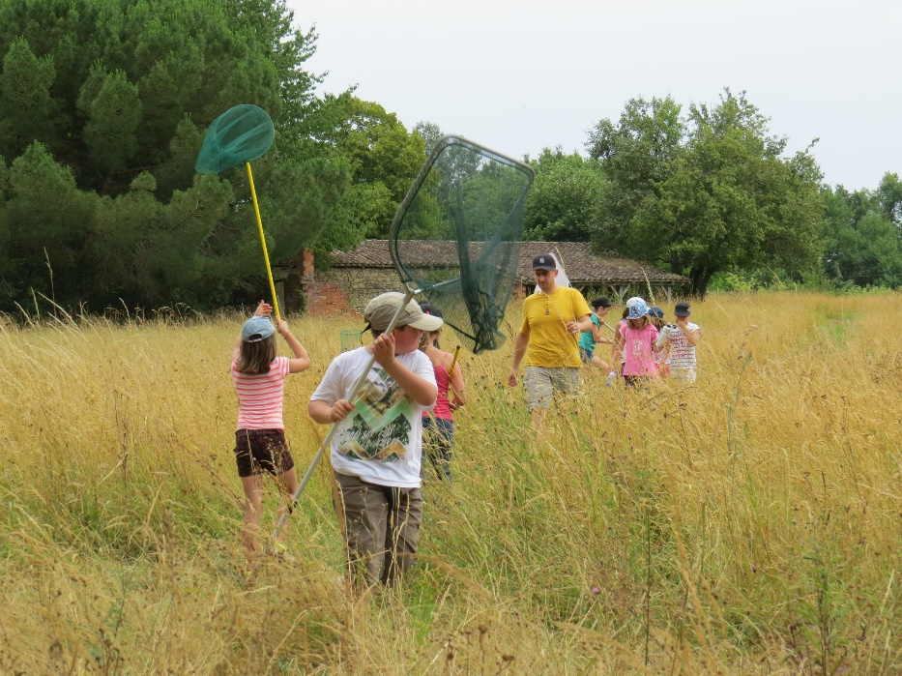
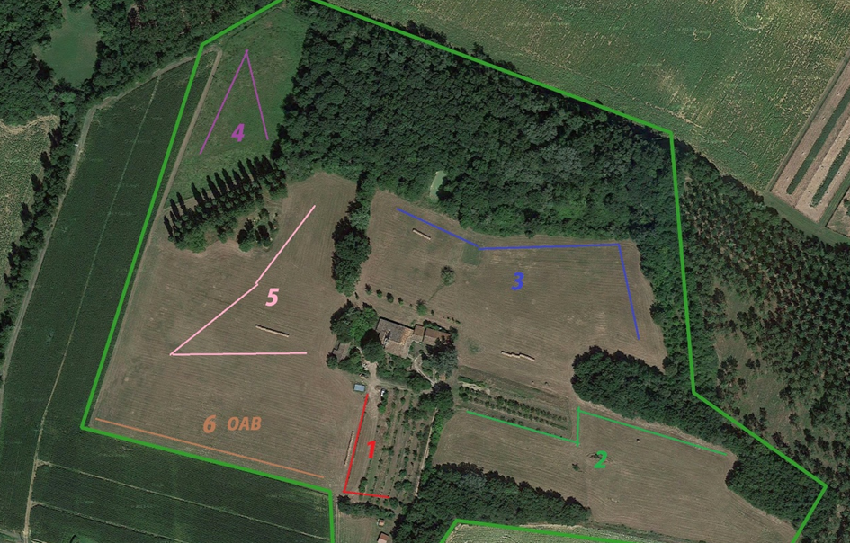
Suivis et inventaires en 2016
Suivi des papillons de jour
Comment ça marche ?

Slide 8
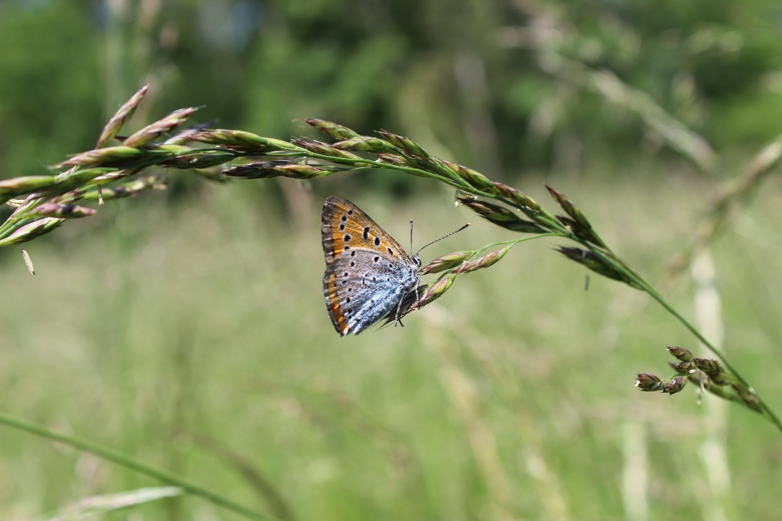
Suivis et inventaires en 2016
Suivi des papillons de jour
26 espèces en 2016
61 espèces recensées sur le site
Cuivré des marais

Slide 9
Suivis et inventaires en 2016
Suivi des Libellules
8 espèces en 2016
24 espèces recensées sur le site

Slide 10
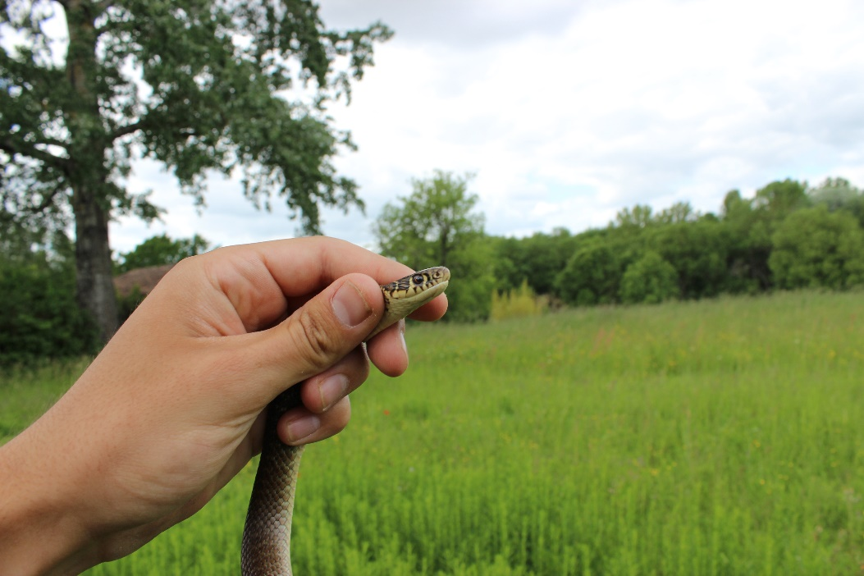
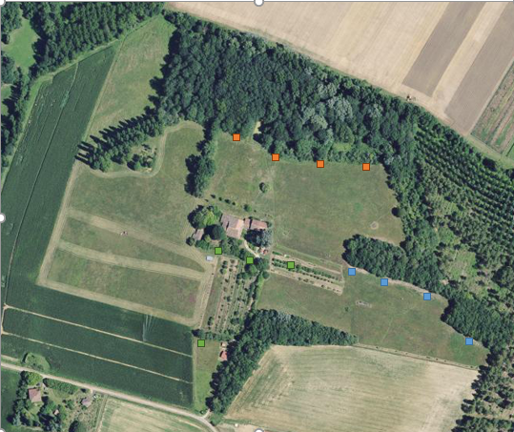
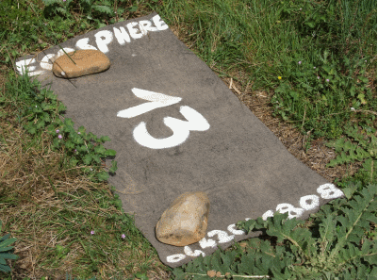
Suivis et inventaires en 2016
Résultats ? Nouvelles espèces
Suivi des reptiles
Comment ça marche ?

Slide 11
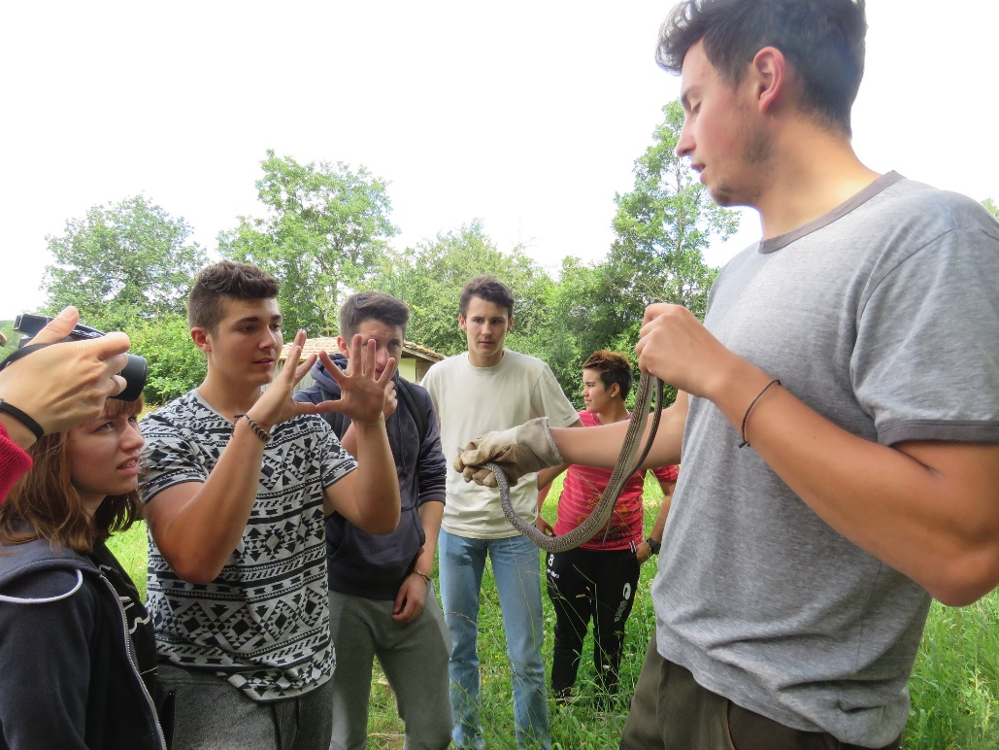
Suivis et inventaires en 2016
Suivi des reptiles
Objectifs et enjeux

Slide 12
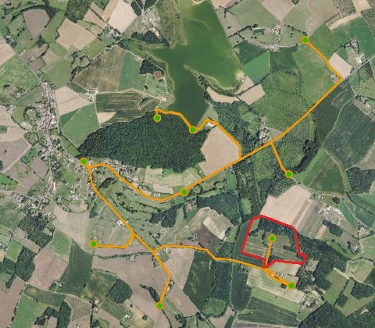


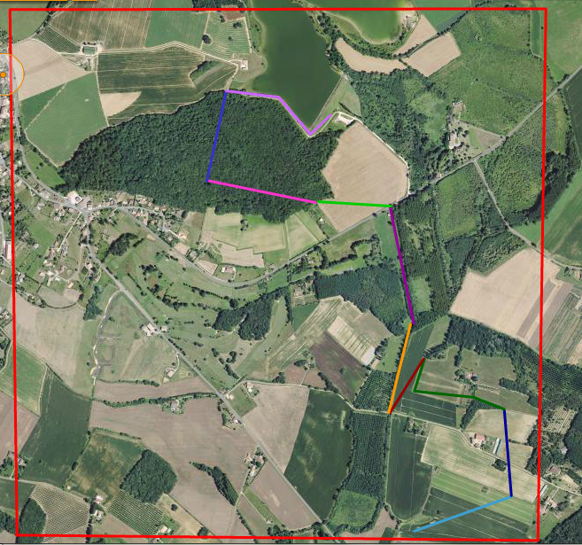
Suivis et inventaires en 2016
Suivi des oiseaux

Slide 13
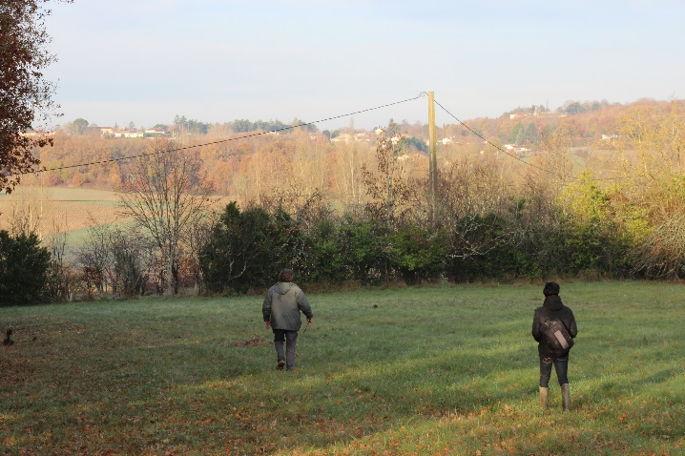
Suivis et inventaires en 2016
Suivi des oiseaux

Slide 14
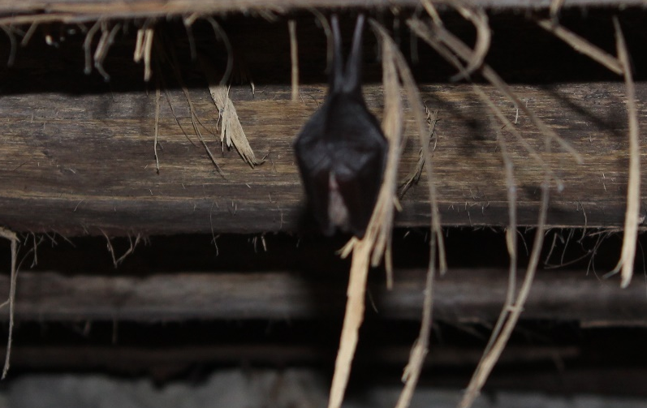
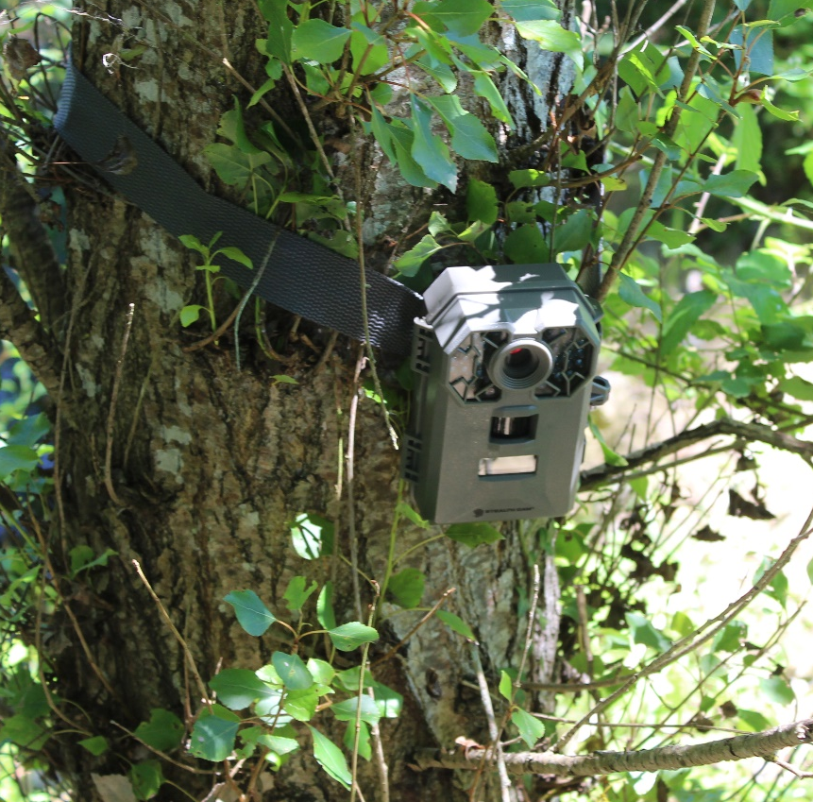

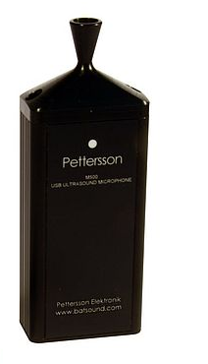
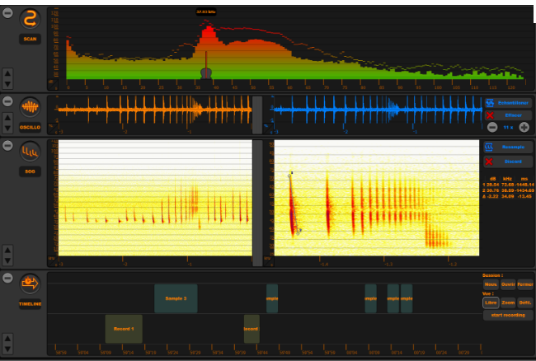
Suivis et inventaires en 2016
Suivi des mammifères

Slide 15
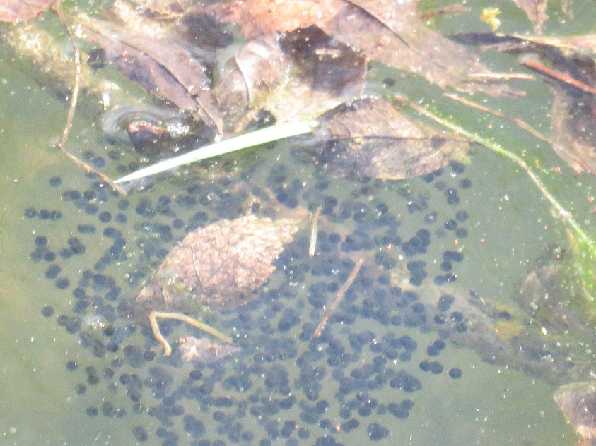

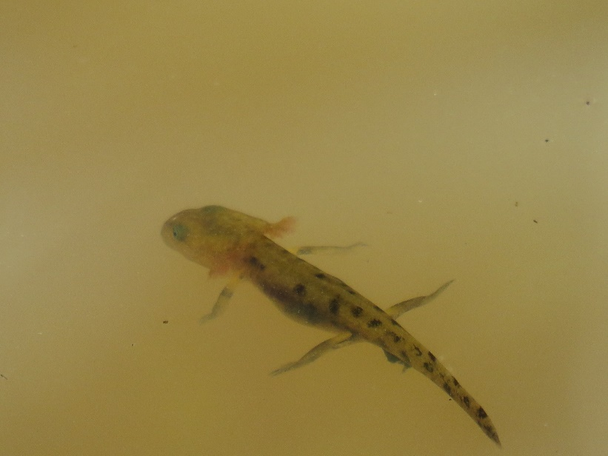
Suivis et inventaires en 2016
Suivi des amphibiens

Slide 16
Suivis et inventaires en 2016
Suivi des plantes patrimoniales
Suivi des habitats
Suivi des orchidées

Slide 17
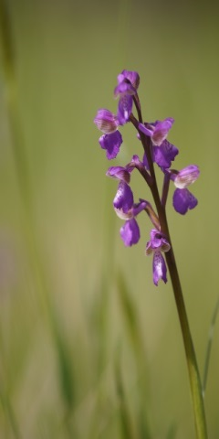
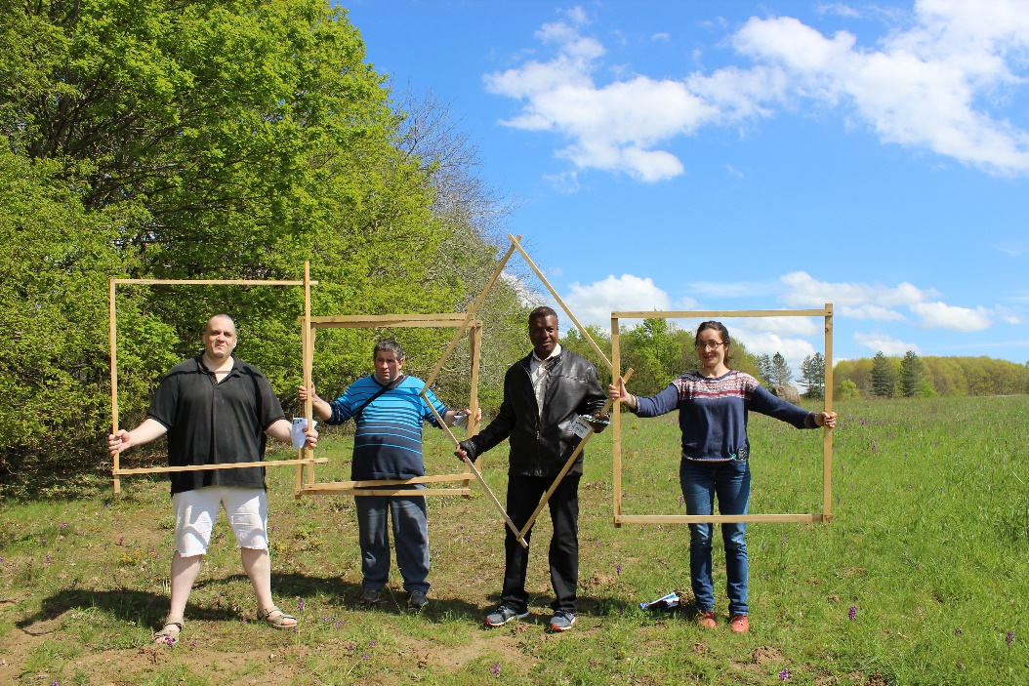
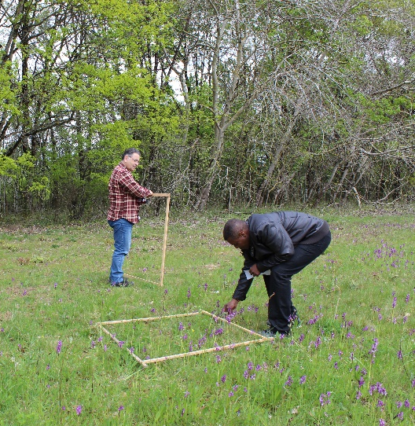
Suivis et inventaires en 2016
Suivi des orchidées

Slide 18
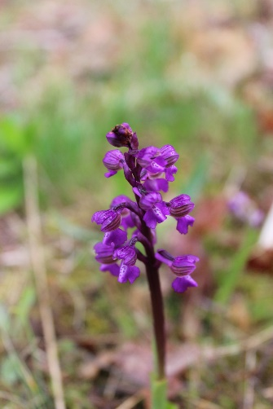
Suivi des orchidées
Exemple de l’Orchis Bouffon

Slide 19
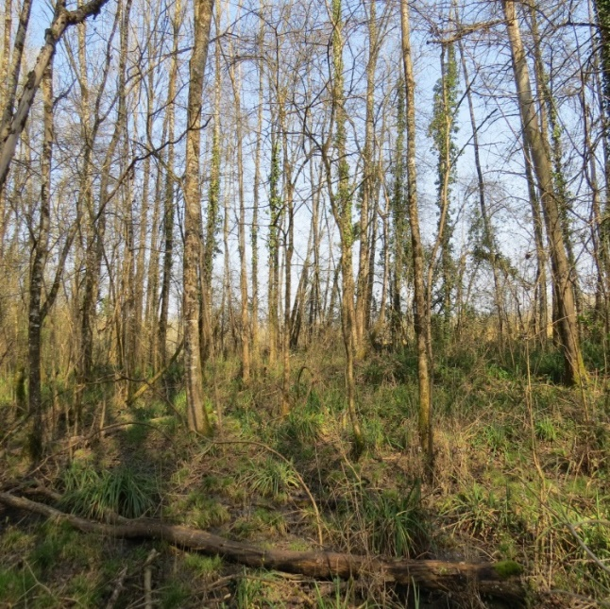
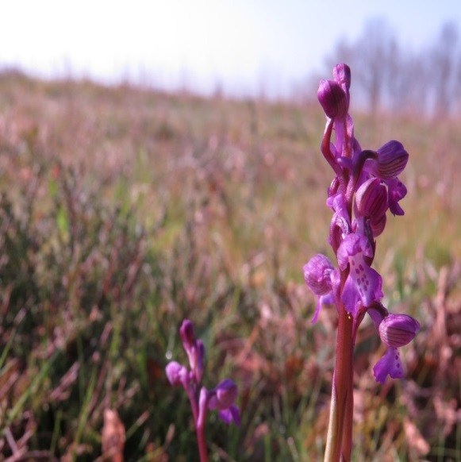
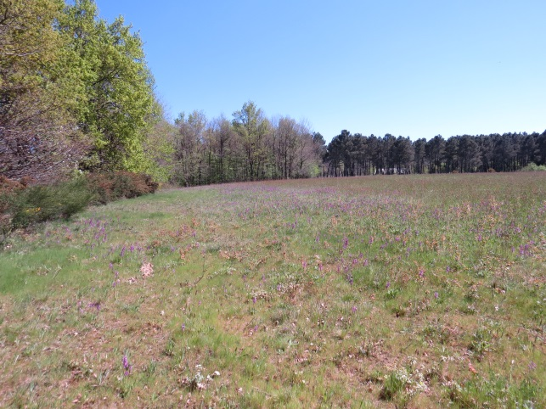
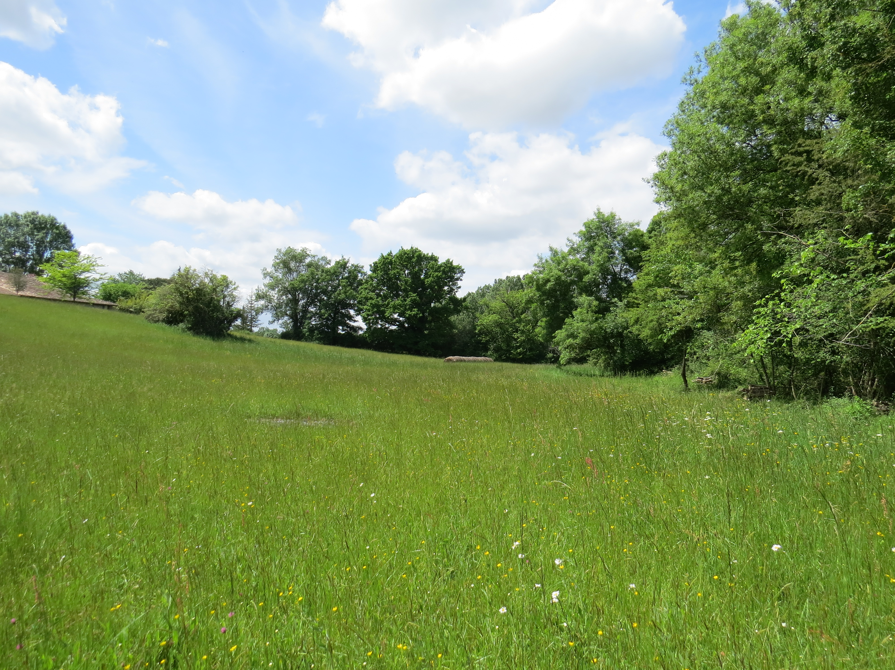
Suivis et inventaires en 2016
habitats

Slide 20
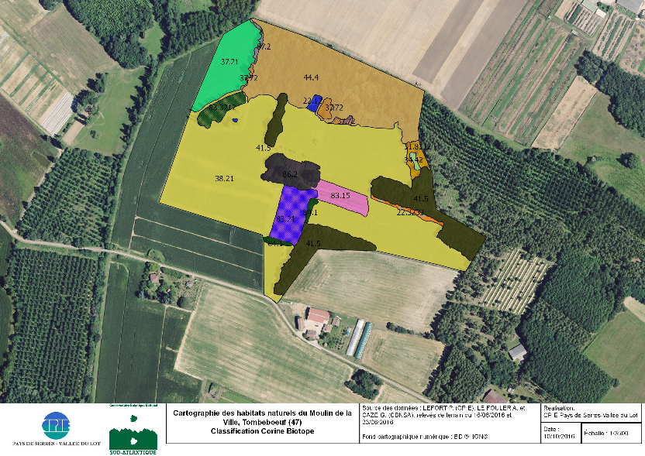
Suivis et inventaires en 2016
Cartographie des habitats

Slide 21
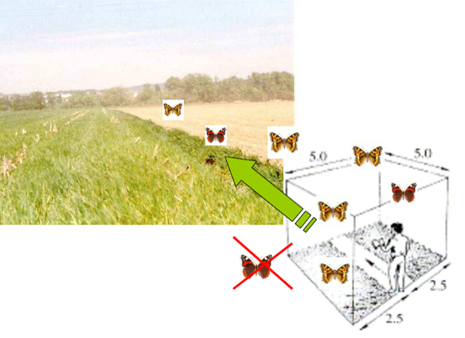
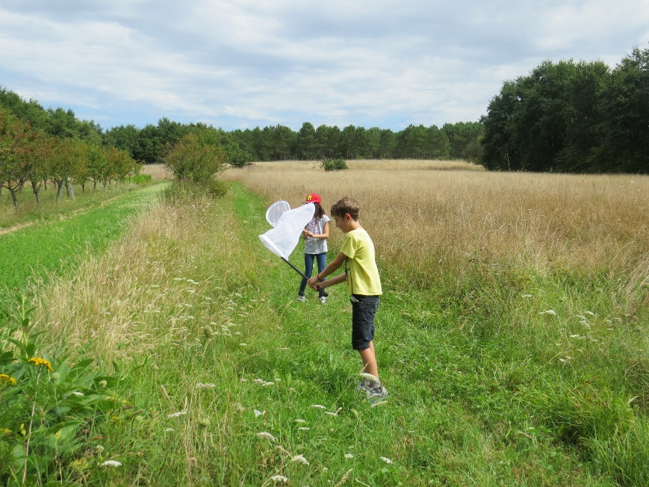
Observatoire agricole de la biodiversité
Suivi des papillons

Slide 22
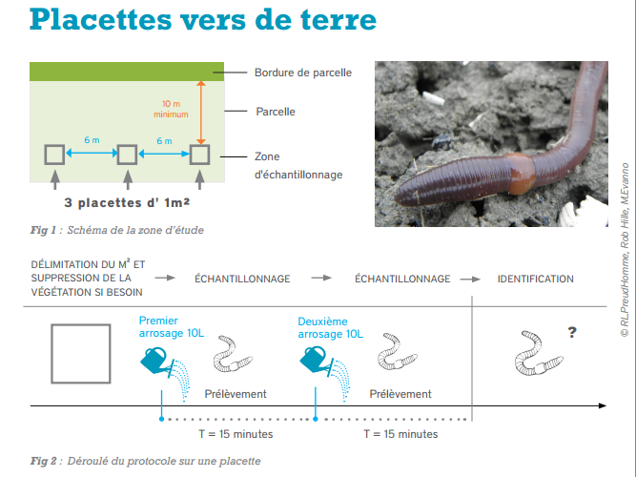
Observatoire agricole de la biodiversité
Suivi des vers de terre

Slide 23
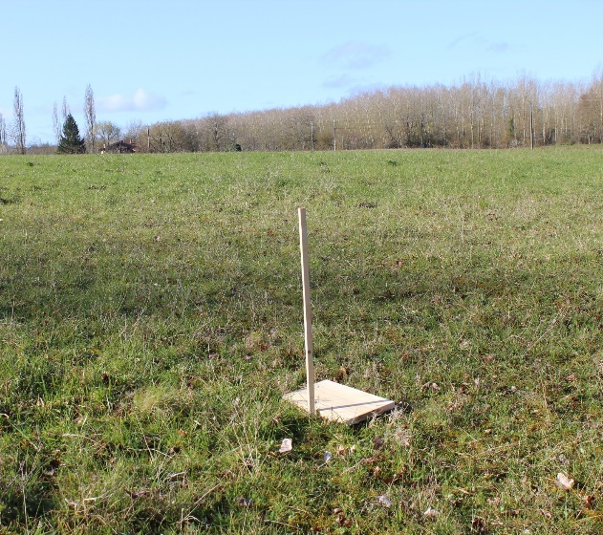
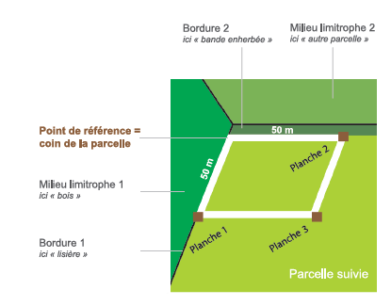
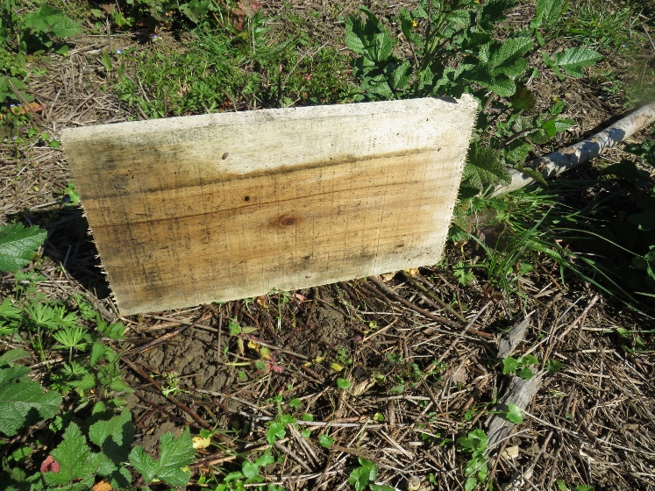
Observatoire agricole de la biodiversité
Suivi des invertébrés terrestres

Slide 24
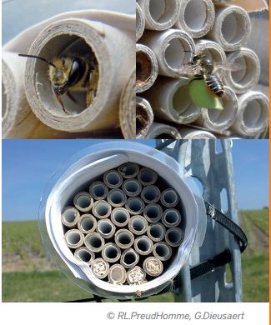
Observatoire agricole de la biodiversité
Suivi des abeilles sauvages

Slide 25
Découvertes 2016
Pélodyte ponctué
Station d’orchidées en augmentation
Loutre ?
Cuivré des marais
Nombre de nouvelles espèces

Slide 26
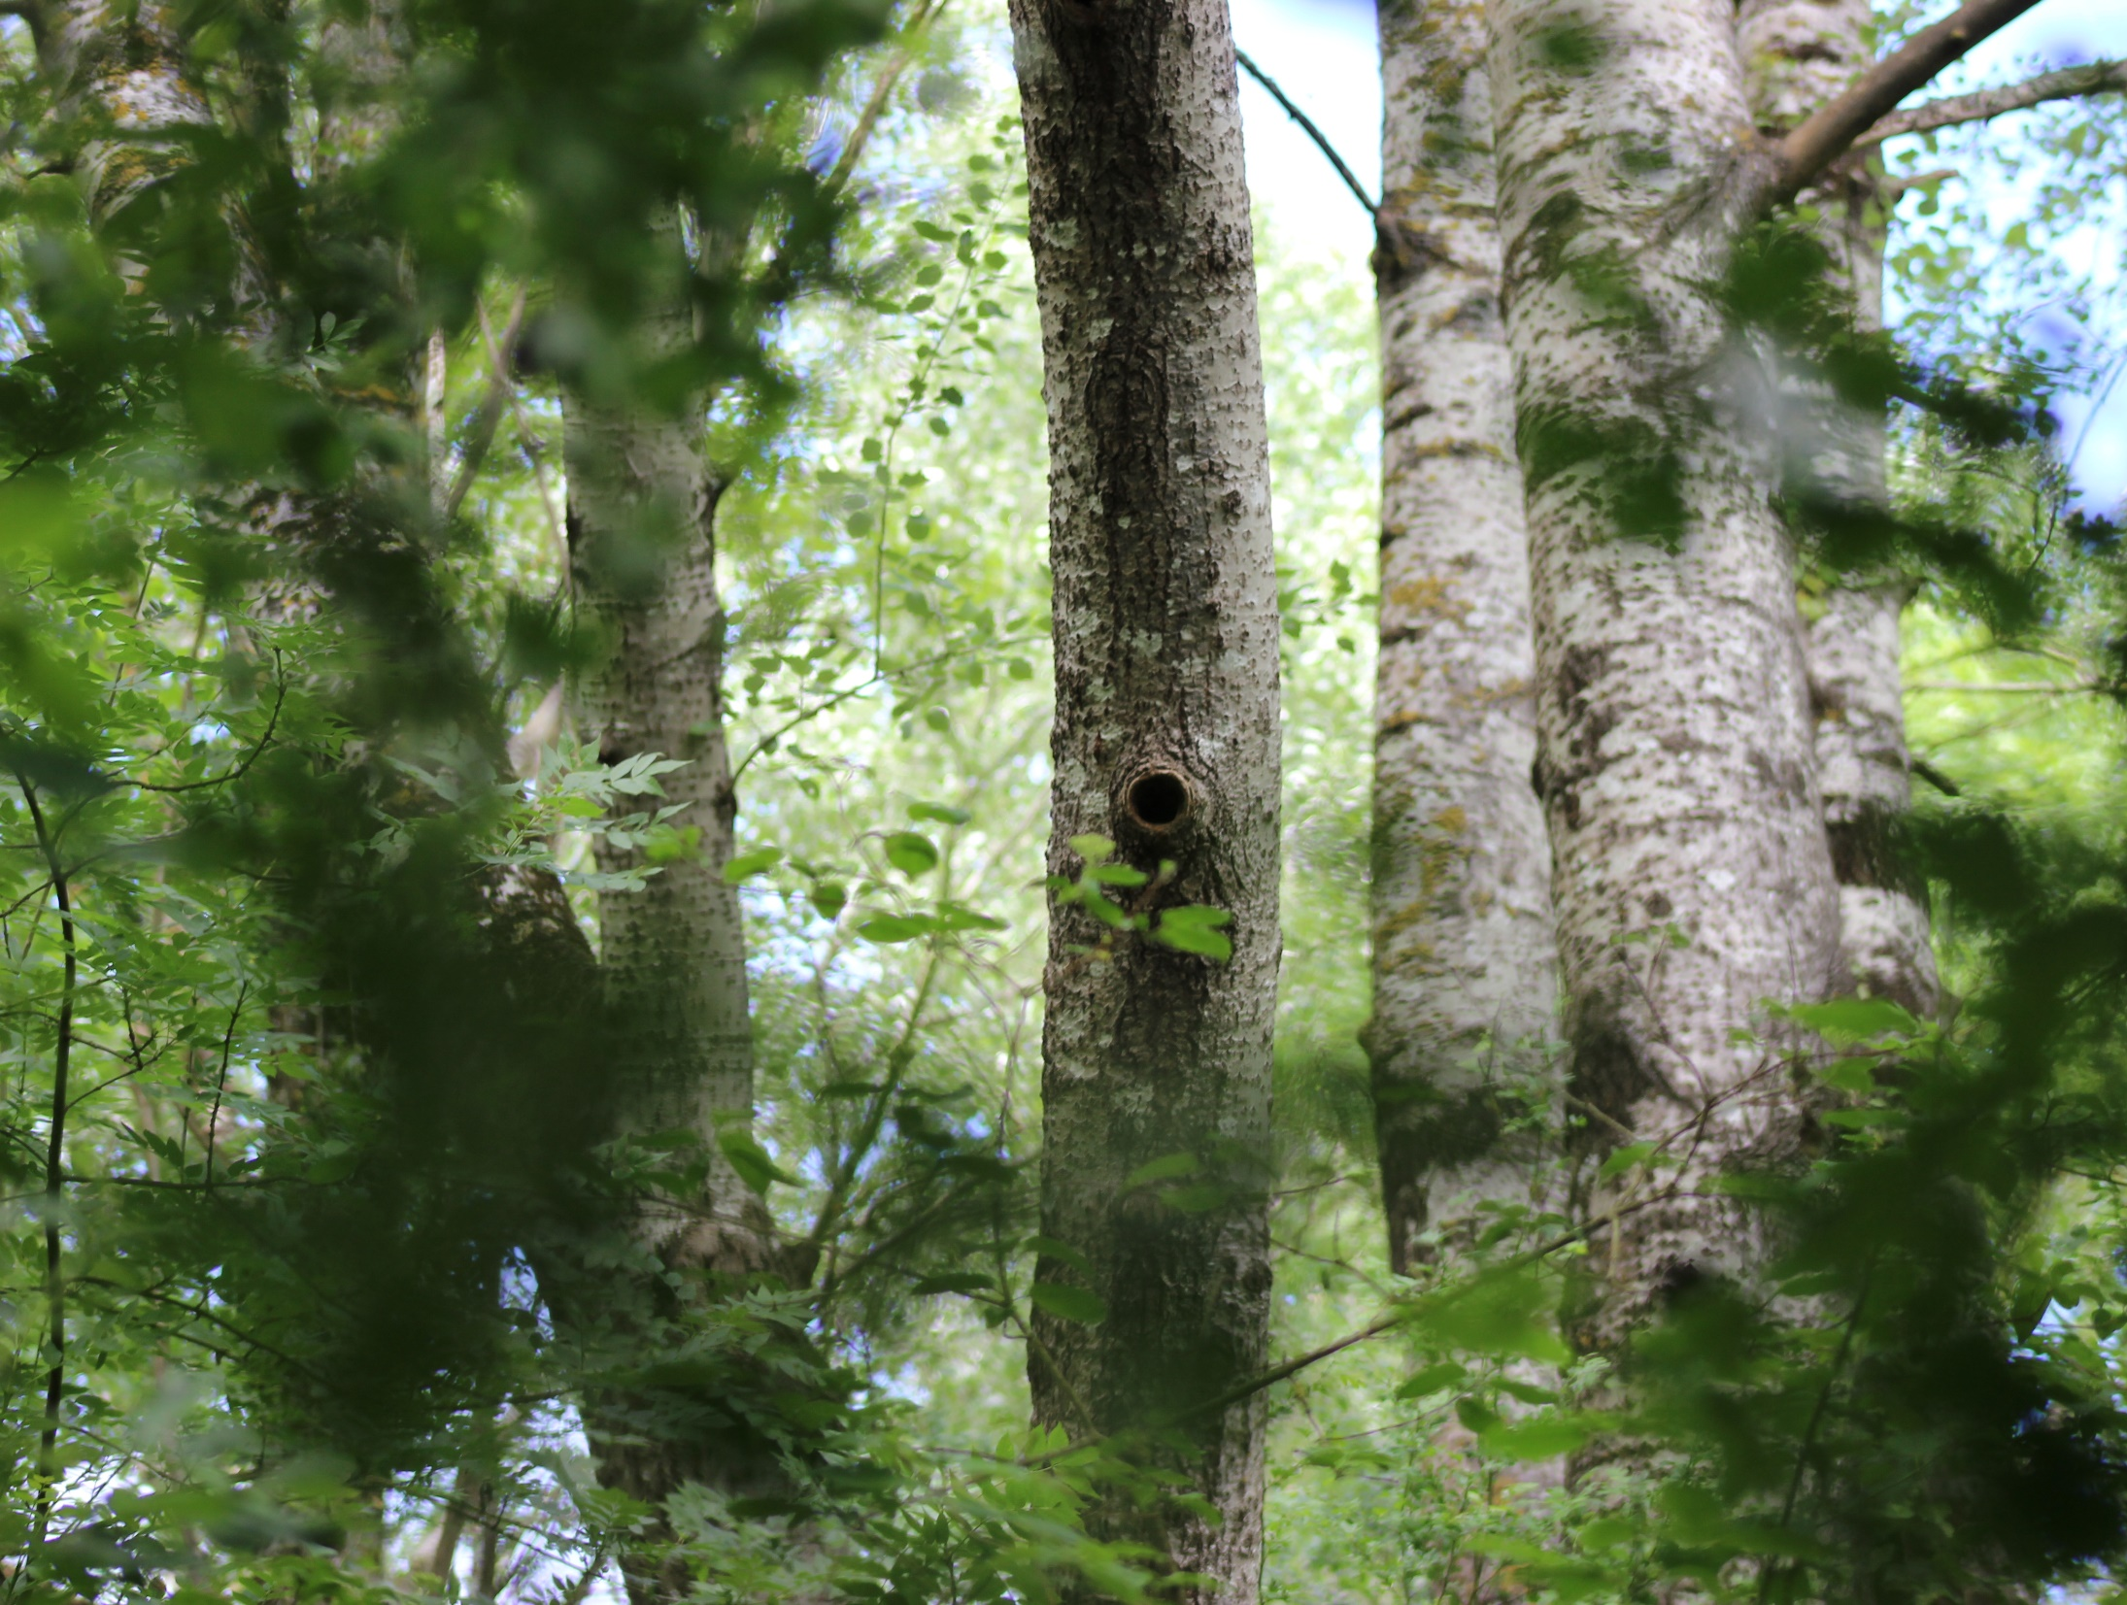
Découvertes 2016

Slide 27
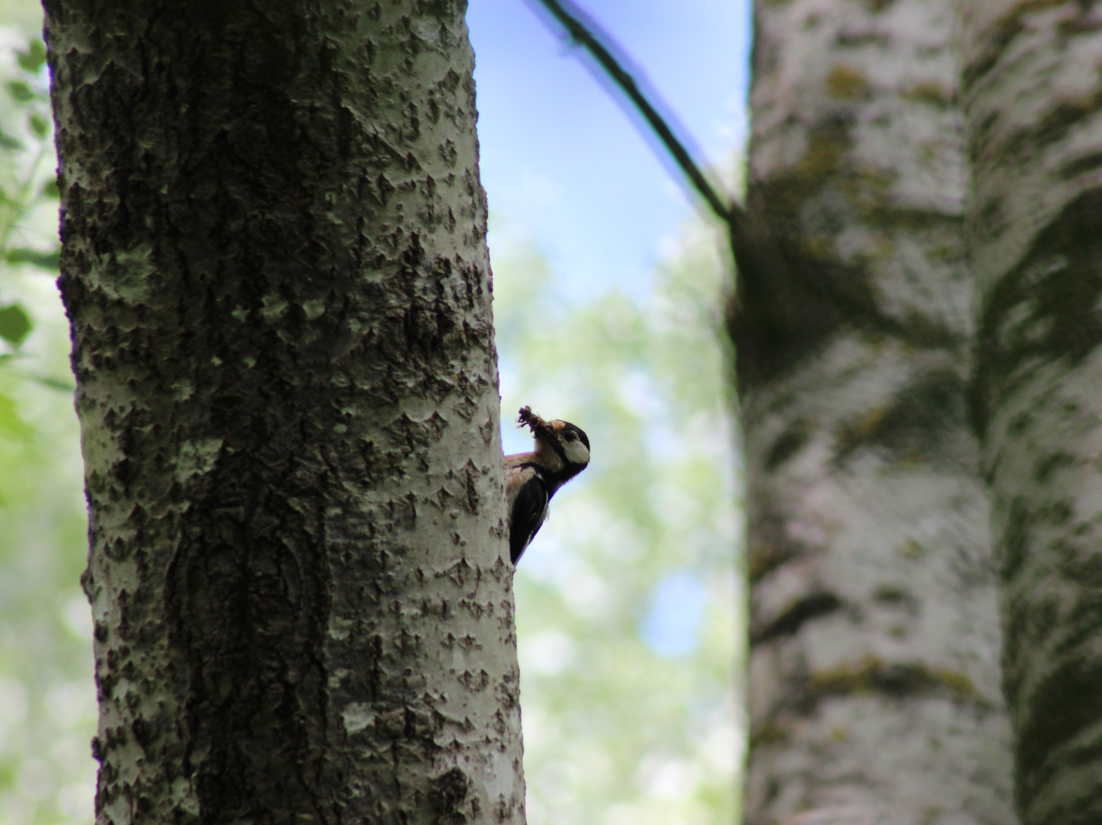
Découvertes 2016

Slide 28
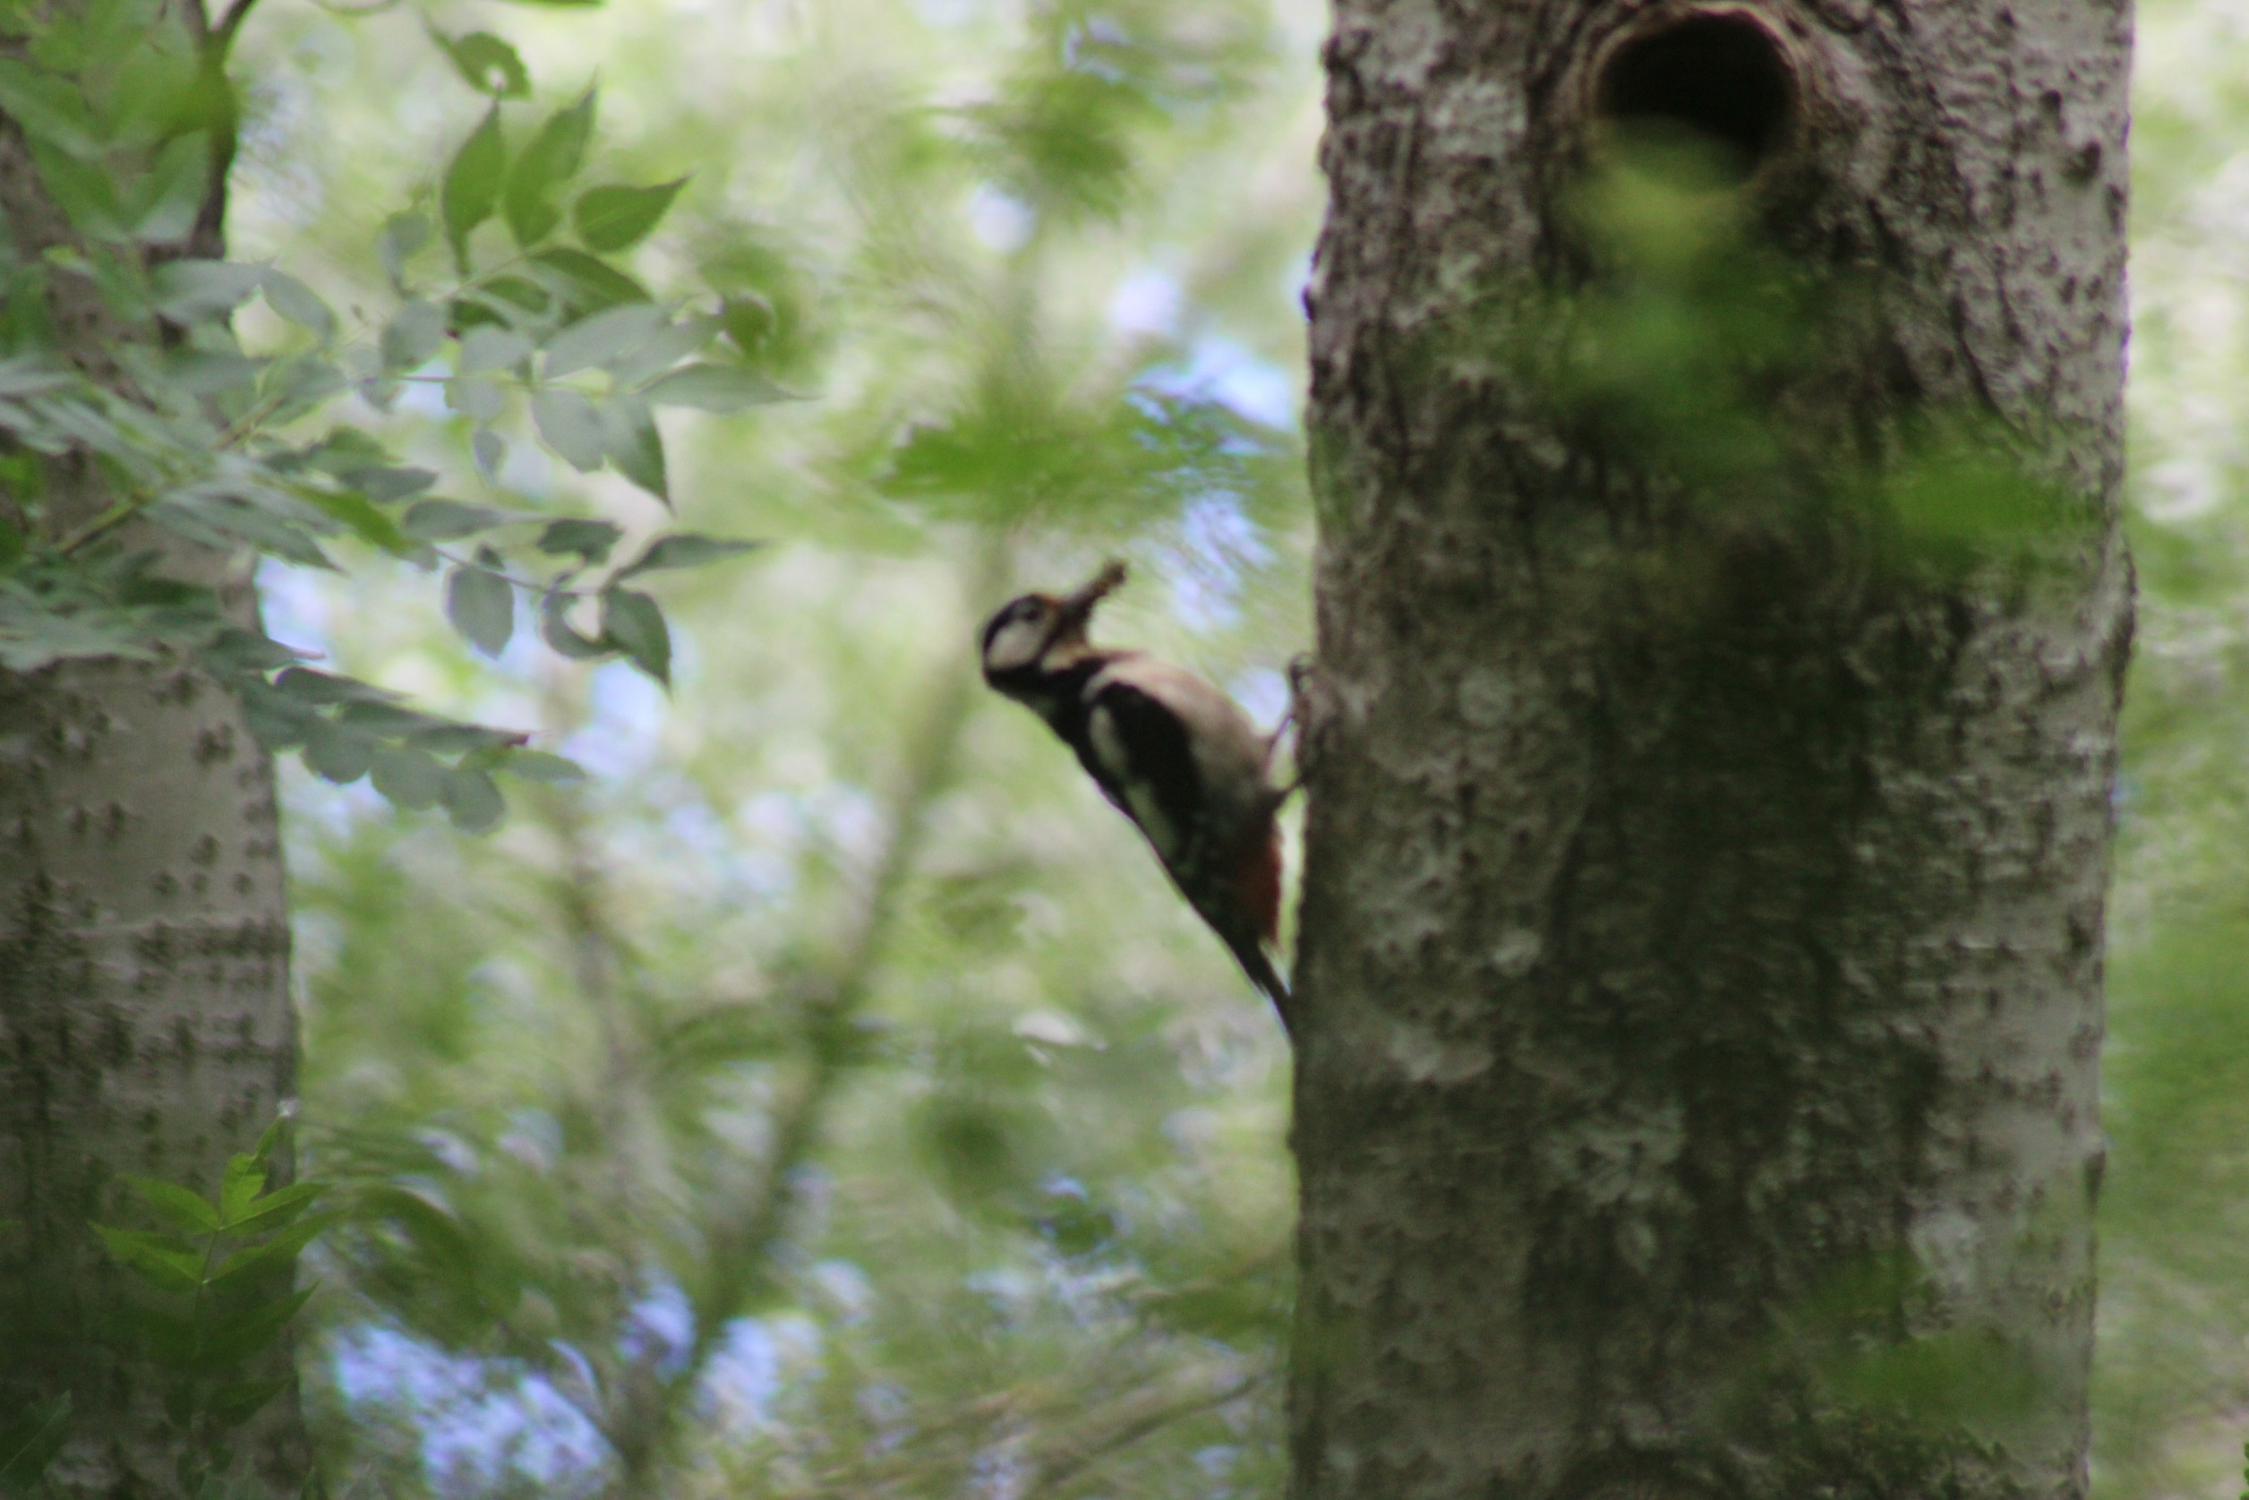
Découvertes 2016

Slide 29
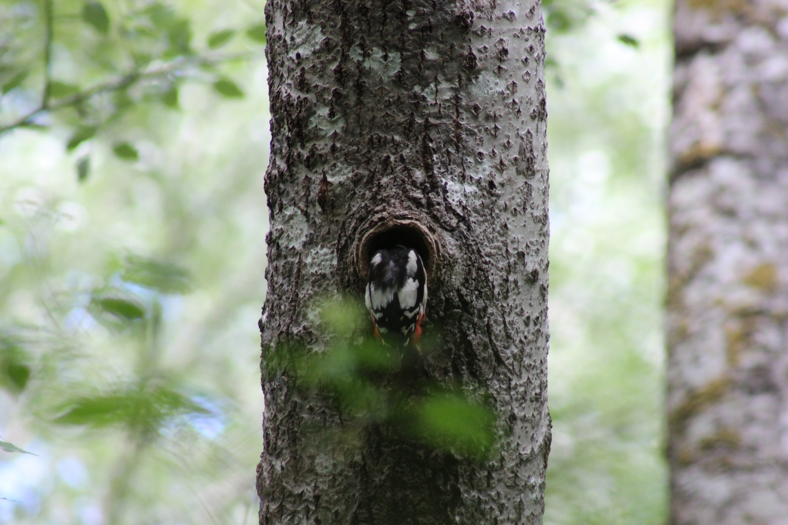
Découvertes 2016

Slide 30

Piège photo

Slide 31

Piège photo

Slide 32

Piège photo

Slide 33


Piège photo

Slide 34

Piège photo

Slide 35

Piège photo

Slide 36

Piège photo

Slide 37

Piège photo

Slide 38

Education à l’environnement
Journée mondiale des zones humides

Slide 39

Education à l’environnement
Journée « taille de la vigne »

Slide 40


Education à l’environnement
MFR de Sainte Bazeille

Slide 41


Education à l’environnement
Fête de la nature

Slide 42


Education à l’environnement
Soirée chauve-souris

Slide 43

Sciences participatives
Pêche aux écrevisses exotiques

Slide 44


Gestion des milieux naturels
Mares
Pays de Serres-Vallée du Lot

Slide 45

Gestion des milieux naturels
Fauche tardives des prairies

Slide 46

Gestion des milieux naturels
Travaux de nettoyage

Slide 47

Gestion des milieux naturels
Travaux de nettoyage

Slide 48

Gestion des milieux naturels
Mise en place du pâturage

Slide 49


Valorisation et communication
Mise en place de panneaux pédagogiques

Slide 50

Acteurs impliqués
Commune de Tombeboeuf
Famille, voisins et amis
Bénévoles du CPIE
Etablissements scolaires

Slide 51





Financeurs de la démarche
Région Nouvelle Aquitaine
Département Lot et Garonne

Slide 52
MERCI !!!

